Slide 1
ADDTEX
ERASMUS+ Projekt
1. Juli 2022 bis 30. Juni 2025
Advancing industrial digital and green innovations in the advanced textile industry through innovation in learning and training

Slide 2
Herausforderungen:
Energie- und Rohstoffverfügbarkeit
Konkurrenzfähige Preise
Alleinstellungsmerkmale der Produkte
Optimierte Prozesse
Verfügbarkeit von Informationen
Ausbildungsstand der Mitarbeiter
Höchste Produkt- und Servicequalität
Verfügbarkeit und Motivation der Mitarbeiter
Image der Branche
Ausbildungsstand der Mitarbeiter

Slide 3
Wie es zum Projekt kam…
Beispiel Nachhaltigkeit im TA Weberei 2012
  EU Projekt SET – Save Energy in Textile 2013-2016
  DITF Denkendorf als wissenschaftlicher Partner
  IVGT als Schnittstelle zu den Textilbetrieben
Diskussionen Betriebsleiteraussprachen, TA, Fachgemeinschaft Band+Flecht
  Thema Schulung und Ausbildung
  Ausbildungsmittel Gesamtverband, Vibinet
  Schulische Ausbildung Münchberg, Mönchengladbach, Reutlingen/Gatex
  Fachbücher, Schulungsfilme, online-Kurse
  Ausbildung durch Maschinen- und Textilhilfsmittel-Lieferanten
BLA2022 am 28.09.2022 in Bremen (https://ivgt.info/bla)
  Transformationen der Textilindustrie mit Blick auf Energieeinsatz,
  Kreislaufwirtschaft, Digitalisierung, Ausbildung und smarte Prozesse

Slide 4
ADDTEX
Im Rahmen des europäischen Programms „Alliances for Innovation“ zielt das Projekt darauf ab, Unternehmen, Cluster, Hochschul- und Berufsbildungs-einrichtungen aus dem Sektor der technischen Textilien zusammenzubringen, um partnerschaftlich zusammenzuarbeiten und Innovationen sowie digitale und grüne Kompetenzen als gemeinsames Ziel zu fördern.
Diese Fähigkeiten sind für die Zukunft des sozioökonomischen Textilumfelds in Europa von entscheidender Bedeutung und müssen daher mit den Haupt-akteuren der textilen Kette - von Studierenden bis hin zu den Mitarbeitern in den Unternehmen - erarbeitet, geschult, weitergebildet und umgesetzt werden.
Digitalisierung und grüne Innovationen sowie „smarte“ Prozesse sind erforderlich um den Klimawandel zu bewältigen und die Nachhaltigkeit des Sektors zu weiter zu verbessern. Green – Smart – Digital
Unternehmen
Sektor der technischen Textilien
Kompetenzen als gemeinsames Ziel
Green – Smart - Digital

Slide 5


Förderung durch das Erasmus+ Programm der EU
Projektlaufzeit: 1. Juli 2022 bis 30. Juni 2025 (36 Monate)
ADDTEX hat zum Ziel die strategischen und technologischen Fähigkeiten innerhalb der Unternehmen zu beschleunigen, um Innovationen und ein stabiles Wachstum in der Branche voranzutreiben; und mit der strategischen Linie, Digitalisierung und Nachhaltigkeit zu unterstützen, um die digitale Transformation in der Herstellung fortschrittlicher Materialien (technische Textilien) zu verbessern und umweltfreundliche Praktiken durch Kompetenzentwicklung zu fördern.
Das Projektkonsortium besteht aus 12 Universitäten, Hochschulen und Textil-verbänden. Hauptaufgaben des IVGT sind die Arbeitspakete WP2 und WP5.
strategischen und technologischen Fähigkeiten
innerhalb der Unternehmen zu beschleunigen,
Transformation
in der Herstellung

Slide 6

Das ADDTEX Konsortium
ASSOCIACIO AGRUPACIO D'EMPRESES INNOVADORES TEXTILS (AEI TÈXTILS)
CLUTEX - KLASTR TECHNICKE TEXTILIE (CLUTEX)
CENTRO TECNOLOGICO DAS INDUSTRIAS TEXTIL E DO VESTUARIO DE PORTUGAL (CITEVE)
INDUSTRIEVERBAND VEREDLUNG - GARNE- GEWEBE – TECHNISCHE TEXTILIEN (IVGT)
TITERA, TEHNICNO INOVATIVNE TEHNOLOGIJE, DOO (TITERA)
UNIVERSITAT POLITECNICA DE CATALUNYA (UPC)
HOEGSKOLAN I BORAS (UB)
Technological University of the Shannon: Midlands Midwest (TUS and LIT)
PIN SOC.CONS. A R.L. - SERVIZI DIDATTICI E SCIENTIFICI PER L UNIVERSITA DI FIRENZE (PIN)
DIMIOURGIKI SKEPSI ANAPTYXIS (CRE.THI.DEV),
CENTRO ITALIANO PER L'APPRENDIMENTO PERMANENTE (CIAPE),
INSTITUTUL NATIONAL DE CERCETARE-DEZVOLTARE PENTRU TEXTILE SI PIELARIE (INCDTP)

Slide 7
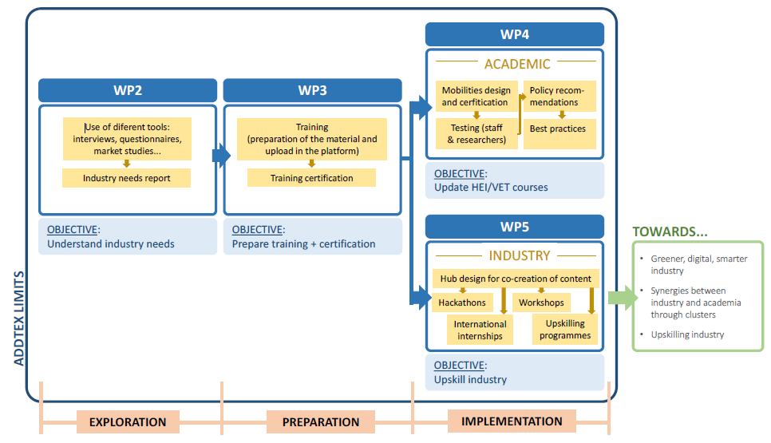
Die ADDTEX Arbeitspakete

Slide 8
Motivation und Nutzen
Der IVGT Fachbereich Technische Textilien betrachtet dieses Projekt als Eckpfeiler für die langfristige Innovationsfähigkeit seiner Mitglieder, deren direkte Partner und der gesamten Branche. Gut ausgebildete Mitarbeiter sind die Basis für den Erfolg und die Resilienz jedes Unternehmens.
Der IVGT fungiert als Knotenpunkt und als kollaboratives Umfeld, um Partnerschaften zwischen Unternehmen, Forschungsinstituten, politischen Entscheidungsträgern, Bildungsträgern und anderen Institutionen zu erleichtern und seinen Mitgliedern Zugang zu neuen Wissens-kompetenzen, Ressourcen und potentiellen Partnern zu verschaffen.
Der IVGT unterstützt mit dem Projekt ADDTEX die Wettbewerbsfähigkeit seiner Mitglieder durch die Bereitstellung spezifischer Aus- und Weiter-bildungsunterlagen und Medien. Gleichzeitig dient es dazu das Verbands-wissen in den Kompetenzfeldern Green – Smart – Digital aufzubauen, das Kontakte-Netzwerk zu erweitern und das Dienstleistungsportfolio bezüglich Weiterbildung zu stärken sowie strategische Allianzen auf europäischer Ebene zu knüpfen.
Gut ausgebildete Mitarbeiter
sind die Basis für den Erfolg und die Resilienz jedes Unternehmens.
Mitgliedern Zugang zu neuen Wissenskompetenzen,
Ressourcen und potentiellen Partnern zu verschaffen.
Bereitstellung spezifischer Aus- und Weiter-
bildungsunterlagen

Slide 9
Für wen?
Angebot der EU an alle interessierten Betriebe der textilen Kette
  Sieben Unternehmen die vom IVGT direkt betreut werden
  Inhalte und Aktivitäten des IVGT sind auf deutsch
  Workshops mit und in den Betrieben
  Vernetzung und Schulung der Ausbilder:innen
Für Betriebe die Ausbilden und Weiterbilden, oder damit beginnen
Für Betriebe gegebenenfalls mehreren Standorten
Für Betriebe die Prozesse als Service anbieten
Für Betriebe die Prozesse gemeinsam mit Lieferanten/Kunden haben
Für Betriebe die ihre Schulungsmethoden und Unterlagen aktualisieren wollen
Für Betriebe für die Green-Smart-Digital wichtige Themen sind

Slide 10
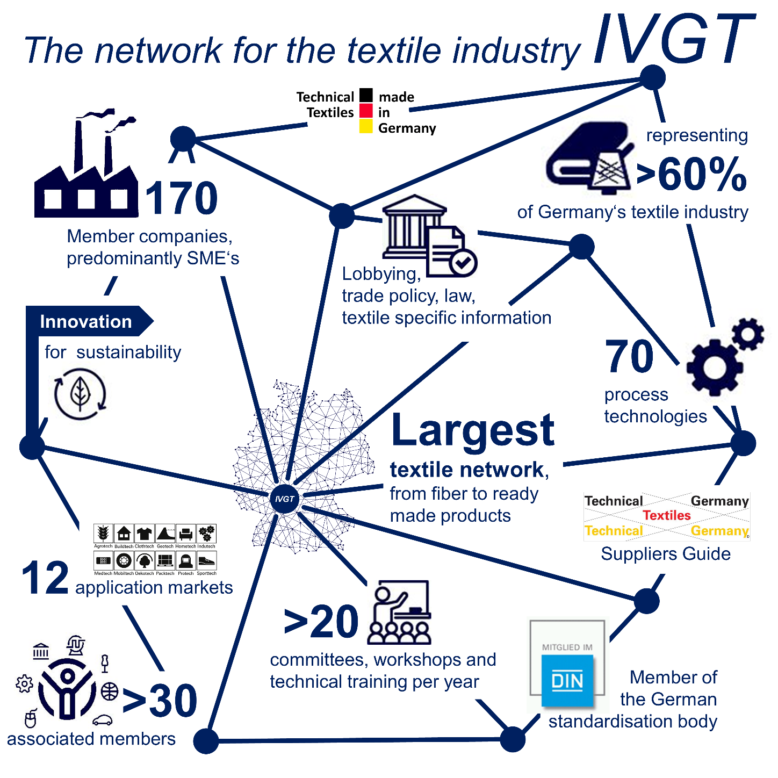

Industrieverband
Veredlung – Garne – Gewebe – Technische Textilien e.V.
Mainzer Landstraße 55
60329 Frankfurt am Main
Telefon: +49 (0) 69 2556-1700
Telefax: +49 (0) 69 2556-1725
info@ivgt.de
www.ivgt.de
Das Netzwerk der Textilindustrie

